Slide 1
金星
の話
第54回 うちゅうのがっこう
北海道大学 理学部 三年
尾形 太一
Notes:
みなさんこんにちは理学部地球惑星科学科3年次の尾形太一です。今回は金星の話と題しまして、金星の大気と表面の話をしたいと思います。

Slide 2
目次
0,金星とは
1,金星の大気
2,金星の表面
Notes:
今回の発表ではまず、イントロとして金星がどのような天体であるかについて触れた後、金星の大気について平衡温度や大気の鉛直構造、東風の鉛直速度分布について話、最後に、金星表面の地形、化学組成、テクトニクスの説明をしたいと思います。

Slide 3
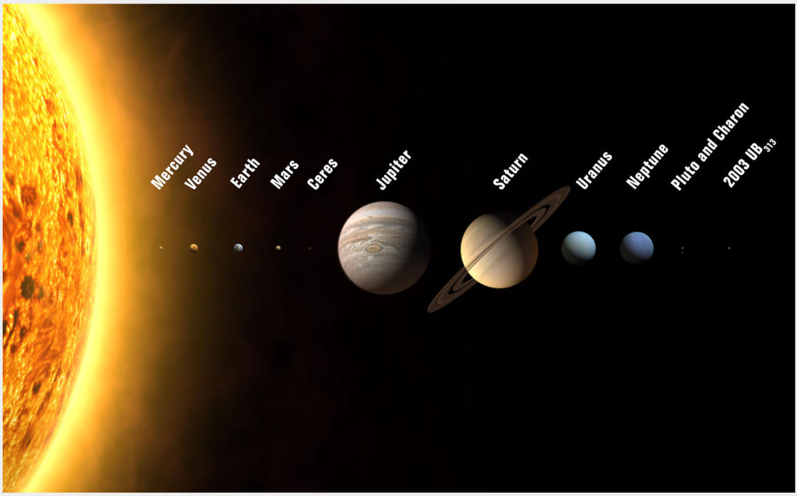
0,金星とは
https://www.iau.org/public/themes/pluto/ より引用
太陽系で2番目に太陽に近い内惑星
The International Astronomical Union
Notes:
まず金星とはどのような惑星なのでしょうか。スライドの図は国際天文学連合のホームページからとってきた太陽系の惑星、準惑星を太陽に最も近い水星から並べたものです。この図から分かる通り、金星は太陽から二番目に近い惑星、つまり太陽系第二惑星ということが分かりますね。

Slide 4
0,金星とは
惑星の定義(IAU 2006)
  A "planet"1 is a celestial body that (a) is in orbit around the Sun, (b) has sufficient mass for its self-gravity to overcome rigid body forces so that it assumes a hydrostatic equilibrium (nearly round) shape, and (c) has cleared the neighbourhood around its orbit.
つまり、
「惑星」は
(a)太陽の周りを公転
(b)ほぼ球形
(c)軌道上からほかの天体を排除
Notes:
次に惑星とはどのようなものなのかについて触れておきましょう。国際天文学連合の2006年に決定された惑星の定義によれば、惑星とは太陽の周りを公転していること、自己重力が他の体積力を上回るほどの質量を持ち、重力と天体内部の物質の圧力が釣り合う重力平衡形状つまりほぼ球形をしていること、軌道上から他の天体が排除されていることの3点であるとされています。つまり、公転、ほぼ球形、軌道の独占の3点を満たしている天体のうち、太陽側数えて二つ目の天体、それが金星というわけです。

Slide 5
1,金星の大気
大気構造と運動
Notes:
次に金星の大気について説明しようと思います。

Slide 6
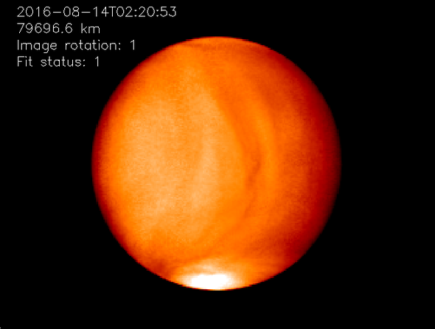
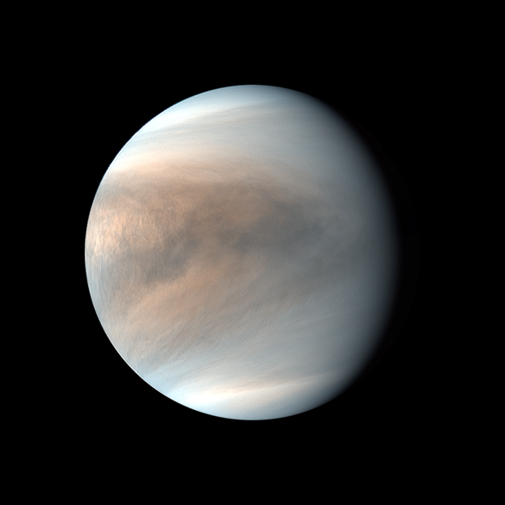
イントロ：衛星で見る金星大気
©JAXA
©JAXA
テキストを入力
LIRによる雲頂輝度温度分布
UVIで撮影した金星昼面合成擬似カラー画像
左は https://akatsuki.isas.jaxa.jp/gallery/data/000845.html より引用
右は https://akatsuki.isas.jaxa.jp/gallery/data/001166.html より引用
Notes:
まずはじめに衛星で金星はどのように見えるのかについて触れておきましょう。スライドの2つの画像は日本のあかつきPlanet-cの画像です。左が中間赤外カメラLIRで撮影した金星の画像です。中間赤外カメラとは波長10マイクロメートル付近の赤外線をとらえるカメラです。右は紫外イメージャの283nmの画像と365nmの画像を前者を青、後者を赤として合成した画像である。波長283nmは二酸化硫黄の吸収帯であり、後者は正体不明の化学物質の吸収帯です。したがって青色の薄い部分が二酸化硫黄の多い場所といえます。また画像からは横倒しにしたV型の分布パターンが読み取れます。

Slide 7
金星の大気：目次
金星の平衡温度と温室効果
金星大気の構造
金星の大気循環
Notes:
それでは金星の大気について本題に入っていきましょう。ここではまず初めに金星の表面の気温について話します。具体的には、太陽放射の反射比率を表すアルベドや、温度と放射エネルギーの関係を表したstefan-boltzmannの法則をもちいて,太陽放射と金星の惑星放射がバランスしているものとみなす。この過程もと金星の温度を計算して実際の気温と比較して金星の気温の原因について説明します。次に、金星の化学組成や東風の鉛直分布のグラフを見ながら金星大気の構造について説明します。

Slide 8
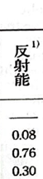
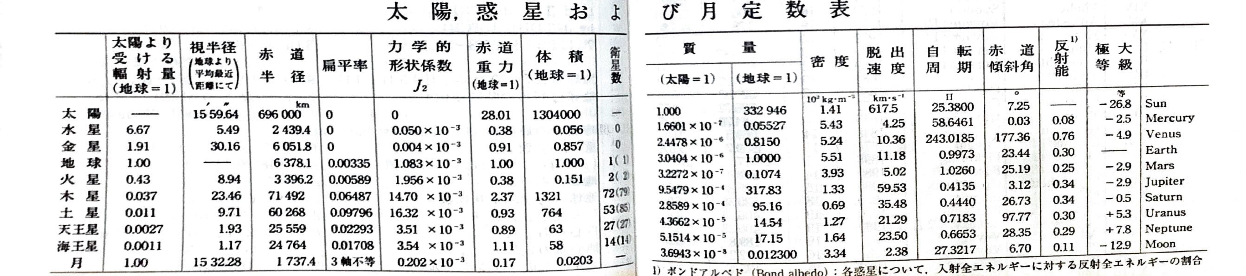

金星の表面温度：アルベド
アルベド…入射してきたエネルギーに対して反射されるエネルギーの比率
金星のアルベド 0.76
(国立天文台 2020)
Notes:
アルベドについて、説明します。アルベドとは、入射してきたエネルギーに対して反射されるエネルギーの割合のことをさします。スライド下半分は理科年表から引用してきた表で、ここから、金星のアルベドは0.76であることがわかります。0.76はつまり太陽からの入ってきたエネルギーの約4分の3を宇宙空間に反射してしまうことで、地球と比較しても非常に大きいといえますね。

Slide 9
金星の表面温度：エネルギー収支(1)
物質はその温度に依存する大きさの(単位時間当たりの)放射エネルギーの放射する
Stefan-Blotzmannの法則
I = σT^4
黒体…入射した光をすべて吸収
金星を黒体と近似する
I…単位時間当たりの放射エネルギー
T…絶対温度
σ…sfefan-Blotzmann係数
Notes:
物質は温度に依存する大きさのエネルギーを放射します。単位時間当たりの放射エネルギーはstefan-boltzmannの法則にしたがい、絶対温度の4乗に定数をかけた量で表すことができます。入射した光をすべて吸収する仮想状の物体を黒体といいます。金星は黒体と近似できます。※放射スペクトル分布が似ているから

Slide 10
金星の表面温度：エネルギー収支(2)
受け取るエネルギー=放射するエネルギー （単位時間当たり）
(1-A_v) S_v π R^2 = σ T_eq^4 4π R^2
※S_v(W/m^2):単位面積、単位時間当たりの受け取るエネルギー(太陽定数)
T_eqについて整理すると
T_eq=(((1-A_v) S_v ) / 4σ)^(1/4)
と金星表面温度を求めることができる。
この時の温度T_eqを平衡温度という
太陽光線
R
金星
Notes:
金星が表面で受け取る単位時間当たりの太陽放射のエネルギーと金星が表面から自分の温度によって放出するエネルギーが釣り合っているとします。ここで、金星の太陽放射に垂直な面のうち単位面積、単位時間当たりの太陽放射エネルギーをS_v（今後金星の太陽定数とします。）,金星の半径をRとします。金星表面の温度をT_eqとすると、単位時間あたりに受け取るエネルギーは太陽放射の内、反射される分を除くので受け取る金星の太陽に向いた断面積pi*R^2に単位面積、単位時間あたりの太陽放射エネルギーS_vをかけてS_v*πR^2になります。逆に単位時間あたりに放射するエネルギーはstefan-boltzmannの法則からσT_eq^4に金星の表面積4πR^2をかけてとなります。

Slide 11
金星の表面温度：エネルギー収支(3)
太陽からの距離r
金星における太陽定数S_vを決める
金星の太陽からの距離は約0.72AU
太陽放射の単位面積当たりのエネルギーは太陽からの距離の二乗に反比例
よって金星の太陽定数は地球のの太陽定数の1/{(0.72)^2}
S_v=1/{(0.72)^2}*S_e
=1/0.5184*1370 W m^(-2)=2643Wm^(-2)
太陽
太陽からの距離rの球面
Notes:
金星における太陽定数S_vを決めましょう
理科年表によれば金星の太陽からの距離は約0.72AUです。
太陽放射の単位面積当たりのエネルギーは太陽からの距離の二乗に反比例します。そのため、
金星の太陽定数は地球のの太陽定数の1/{(0.72)^2}倍となり金星の太陽定数は地球の太陽定数に
1/{(0.72)^2をかけて計算し2643Wm^(-2)ともとまります

Slide 12
金星の表面温度：エネルギー収支(4)
T_eq=(((1-A_v) S_v ) / σ)^(1/4)
S_v=2643Wm^(-2)
A_v=0.76
σ=5.67*10^(-8)
より
T_eq=230K=-43℃
金星表面温度735Kより非常に小さい
原因：温室効果、金星内部の熱源(放射性同位体)
↑原子力発電で起きているように、原子核の崩壊によって周囲に熱を放出します
Notes:
金星表面のエネルギー収支のつり合いから求まった気温を求める式を使って、求めた太陽定数、アルベド、ステファンボルツマン定数を代入すると金星の気温は230Kとも止まりますが、これは観測された735Kという気温よりも非常に小さいものです。この原因としては金星大気による温室効果や金星内部のウランやトリウムなどの放射性同位体によるものと考えられます。

Slide 13
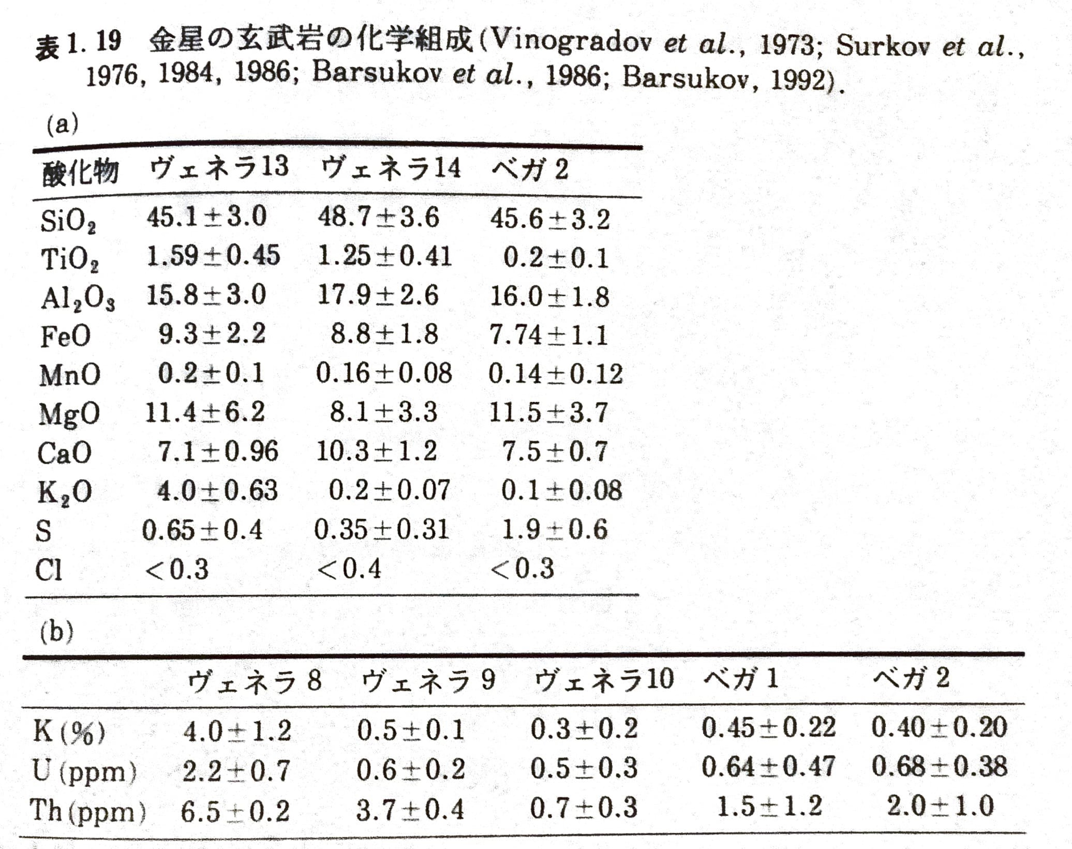
金星表面の化学組成
旧ソ連の探査機
venera series, vega program
手法:XRF解析
場所:7か所での分析
(松井ほか 2011)
Notes:
XRF解析とは X線を物質に照射 固有のX線が放射されることを利用し元素特定

Slide 14
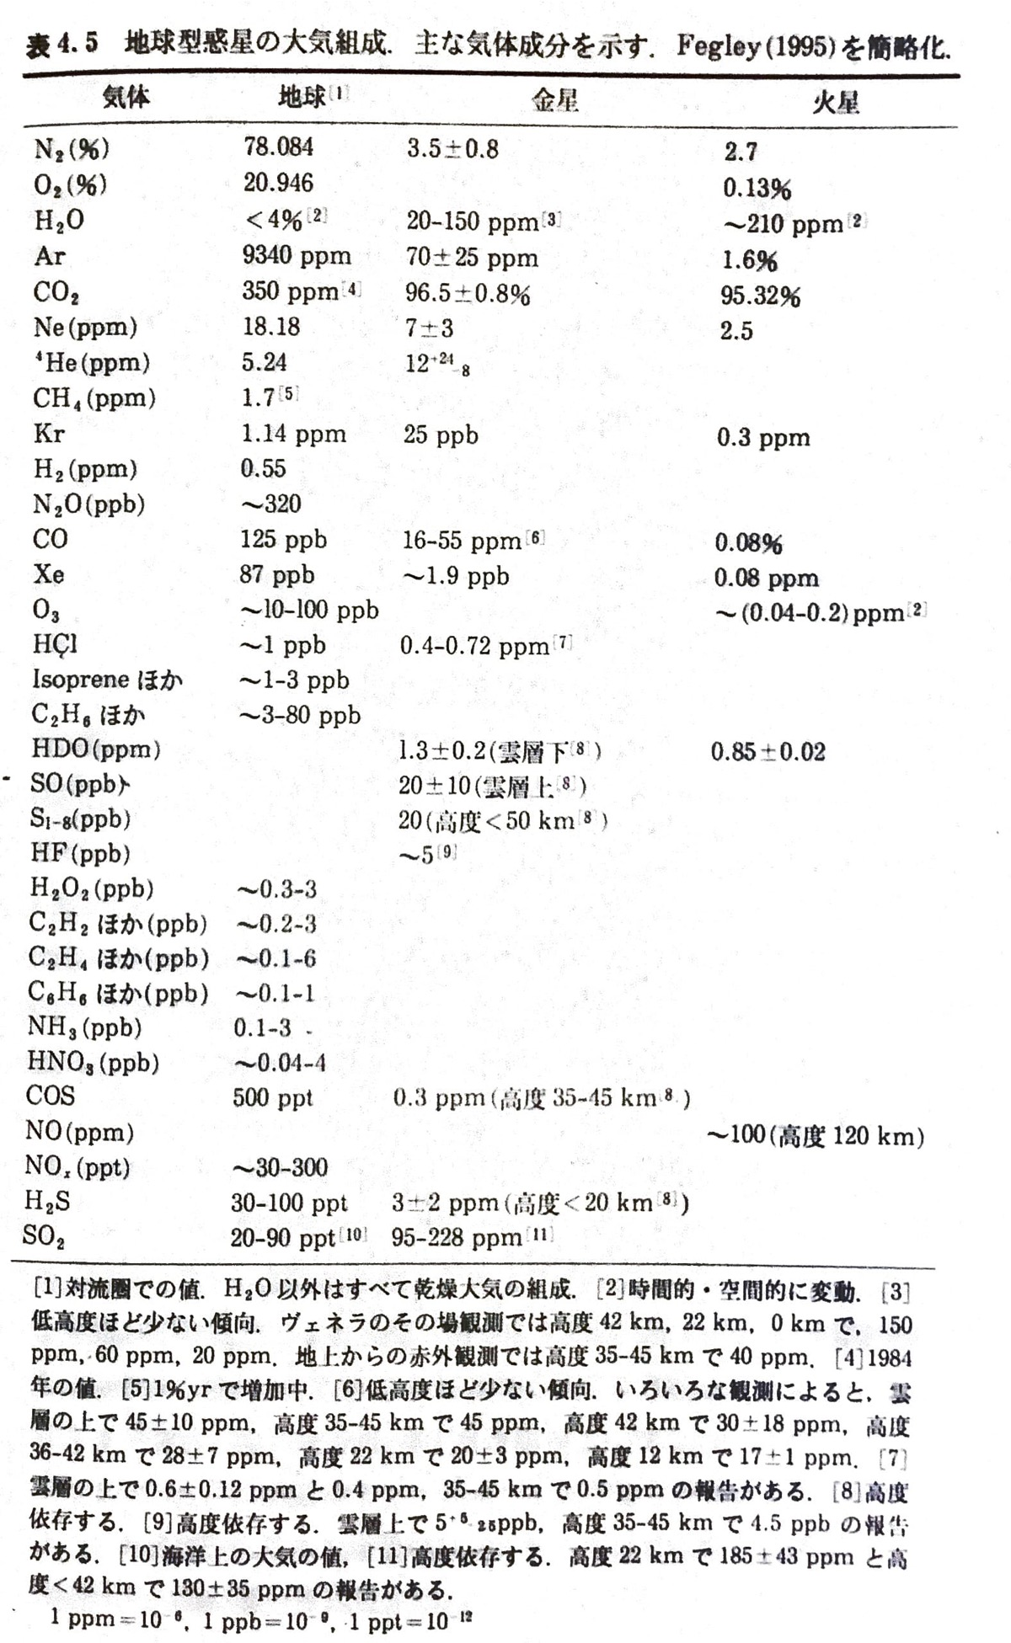

金星の表面温度：化学組成
二酸化炭素が主成分
二酸化炭素と水蒸気の温室効果により高温に
Notes:
実際観測からは金星大気は二酸化炭素が96.5%と主成分で二酸化炭素と二酸化炭素による温暖化によって蒸発した水蒸気のふたつにより温暖化していると考えられています。

Slide 15
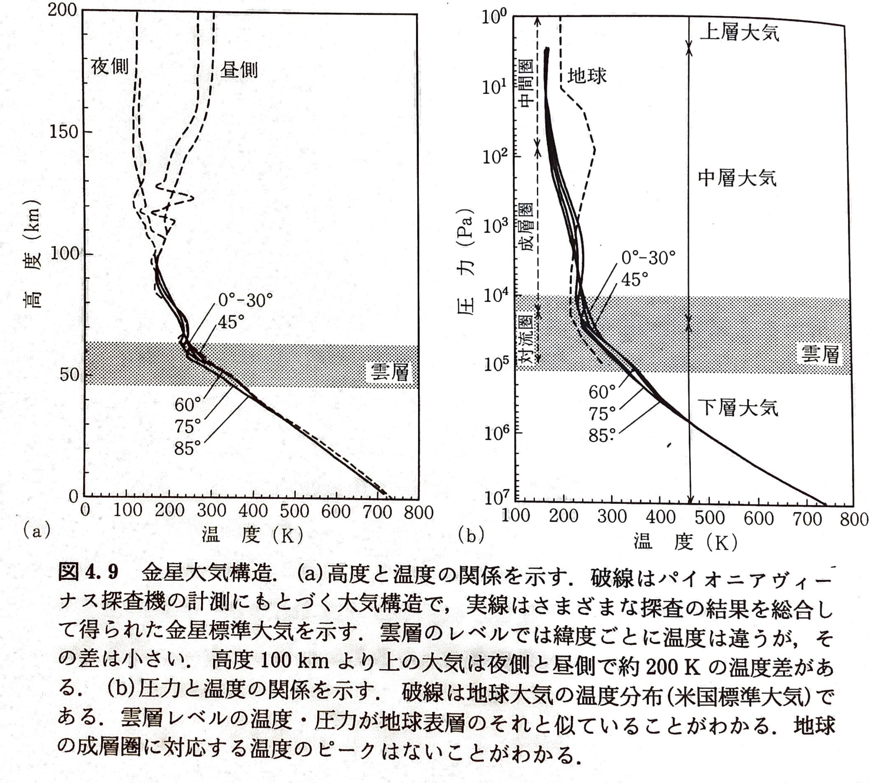
金星大気の層構造
特徴
雲層以下：乾燥断熱減率(よりやや安定)
雲層：全球を覆う硫酸の雲
成層圏に欠ける
※地球だと成層圏にオゾン層があって温度の山がある
Notes:
金星大気の構造です。
グラフは金星の高度と温度、圧力と温度の関係を示したものです。
運送以下は乾燥断熱減率よりやや緩やかに冷えてゆき
運送では全球を硫酸の雲が多っています。
光化学反応によって雲が形成
H2O:H2SO4=1:1
下層大気のSo2が大気上層で光化学反応でSO3に周囲の水蒸気と反応してH2So4に硫酸の蒸気圧低→すぐに凝結
50kmで高温のため蒸発→下端
硫酸生成→上端
またそれ以上の層では昼夜で大きく温度が変わります。

Slide 16
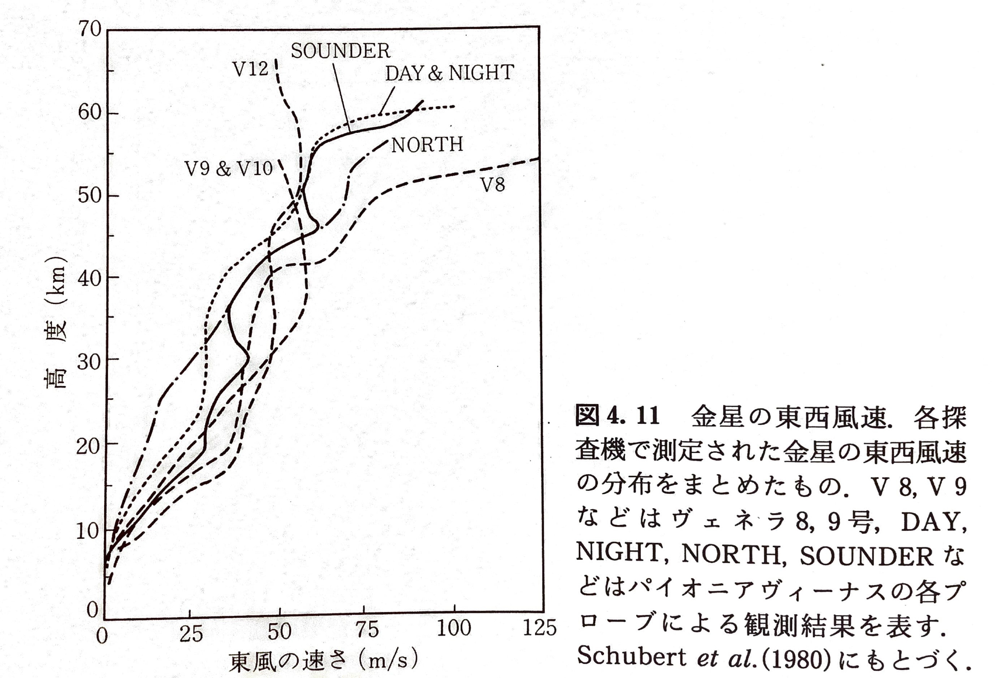
金星の風速の構造
スーパーローテーション（4日循環）:
高高度ほど高速の東風（自転速度の60倍!!）
※地球だと24分に一周!!
※金星の自転周期は約243日
原因はわかっていない
※地表付近はデータが少なく不明
※風は探査機の追跡や模様の追跡によって求める。
Notes:
スーパーローテーションは雲層で起こり100m/s
他惑星でも起こるが金星で顕著
プローブとは子機のこと
Day night は昼面、よる面に northは北半球に落としたもの?
雲より下層はよくわからない
乾燥断熱減率よりもやや安定→水平方向の熱対流？

Slide 17
2,金星の表面
地形とテクトニクス

Slide 18
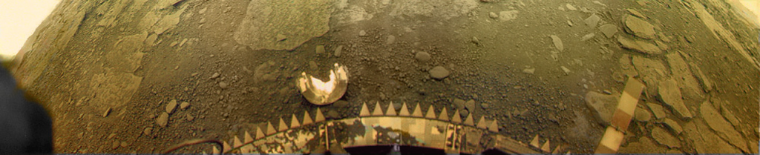
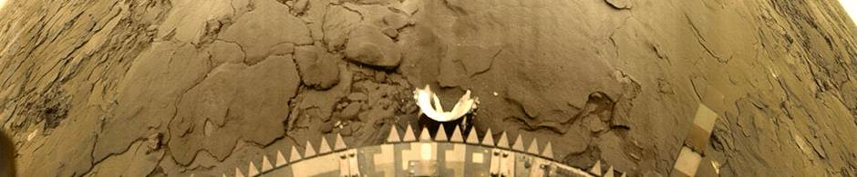
イントロ：金星表面の写真
Venera 13,14の画像
オレンジ色なのは、大気による青色光の散乱が原因
←venera13号で撮影した金星表面写真
→venera14号で撮影した金星表面写真
両写真とも https://appel.nasa.gov/2012/07/30/5-7_venus_engineering-html/ より引用

Slide 19
金星の表面：目次
金星地形の概観:金星の地形図
金星表面の化学組成
金星の代表的地形
金星のテクトニクス

Slide 20
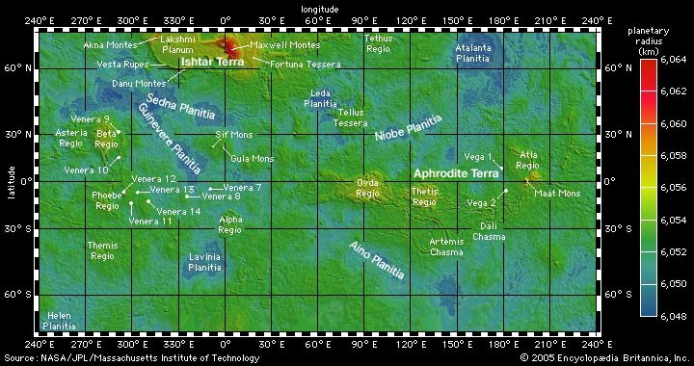
金星地形の概観:金星の地形図
https://www.britannica.com/place/Venus-planet/Surface-composition より引用

Slide 21
金星表面の化学組成
旧ソ連の探査機
venera series, vega program
手法:XRF解析
場所:7か所での分析
(松井ほか 2011)
Notes:
XRF解析とは X線を物質に照射 固有のX線が放射されることを利用し元素特定

Slide 22
金星表面の化学組成
結果:6か所が玄武岩質
Beta Regio付近(venera9,10)
Phoebe Regio(venera14)
Aphrodite Terra(vega1,2)
→ソレアイト質玄武岩と類似
Phoebe Regio(venera13)
→Kに富むアルカリ玄武岩
⇒金星表面には玄武岩が多い
(松井ほか 2011)
Notes:
ソレアイト アルカリに乏しい カルシウム、鉄にトム

Slide 23









金星表面の化学組成：採取場所
https://www.britannica.com/place/Venus-planet/Surface-composition より引用

Slide 24
金星の代表的地形:火成地形
楯状火山原…直径20km以下の楯状火山が4-10個/10^3 km^2
中規模火山…直径20-100kmの放射状の溶岩流
大規模火山…直径100km以上の放射状の溶岩流
カルデラ…火山体を伴わない円形-楕円形の陥没地形
コロナ…同心円状の峰、裂け目 火山活動あり
火成平原…溶岩によってできた平原
溶岩チャネル…低粘性の溶岩の流れ跡
Notes:
ちそうるいじゅうのほうそく
こうさそく
で致死を突きとめる
火山系はマントルの上昇が作る
コロナ隆起していることも沈降していることも
大型火山とコロナの成因の違いはよくわかっていない 分布が一致

Slide 25
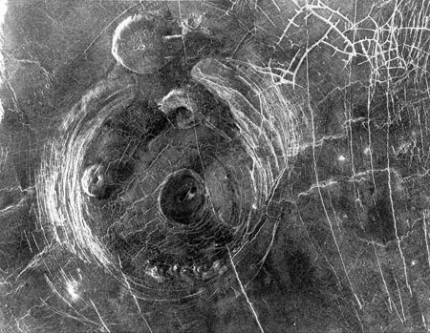
Fotla Corona
コロナ
直径200km
Aphrodite terra
Copyright 2010, Professor Kenneth R. Lang, Tufts University
https://ase.tufts.edu/cosmos/view_picture.asp?id=1120 より引用

Slide 26
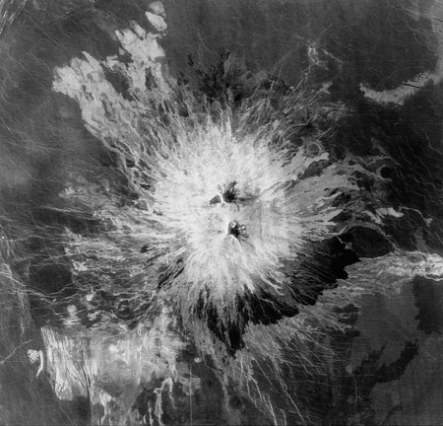
サパ火山
大型の盾状火山
直径400km
高さ1.5km
沢山の溶岩流
Copyright 2010, Professor Kenneth R. Lang, Tufts University
https://ase.tufts.edu/cosmos/view_picture.asp?id=1115 より引用

Slide 27
金星の代表的地形:構造地形ほか
構造地形
皺状峰…
マントル対流の沈み込みによる地殻の圧縮
表層の冷却による体積変化の差による力によってできることも(多角形構造)
その他
テッセラ(地殻台地)…台地。表面に多くの構造地形がある。
風紋…風成作用(風による土砂の輸送)によっテできた地形
クレーター
Notes:
クレーターの特徴
2km以下のクレーターなし 厚い大気
クレーター940個 3-10億年地表面 満遍ない

Slide 28
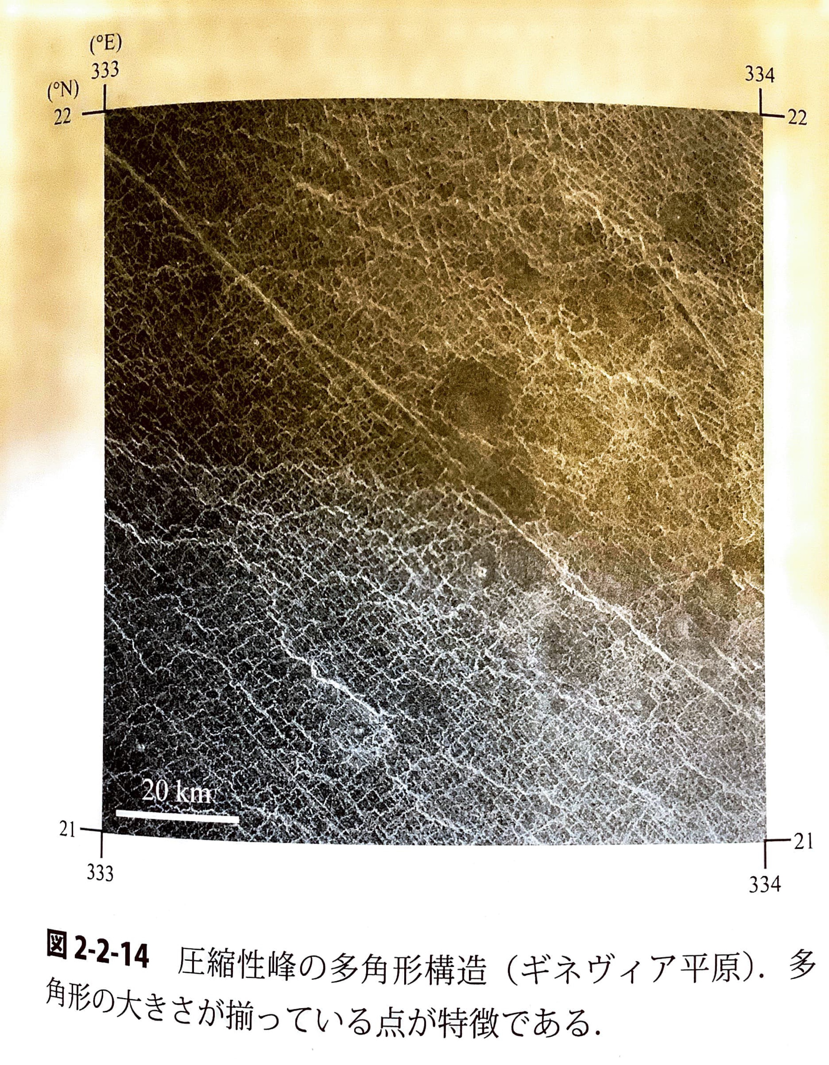
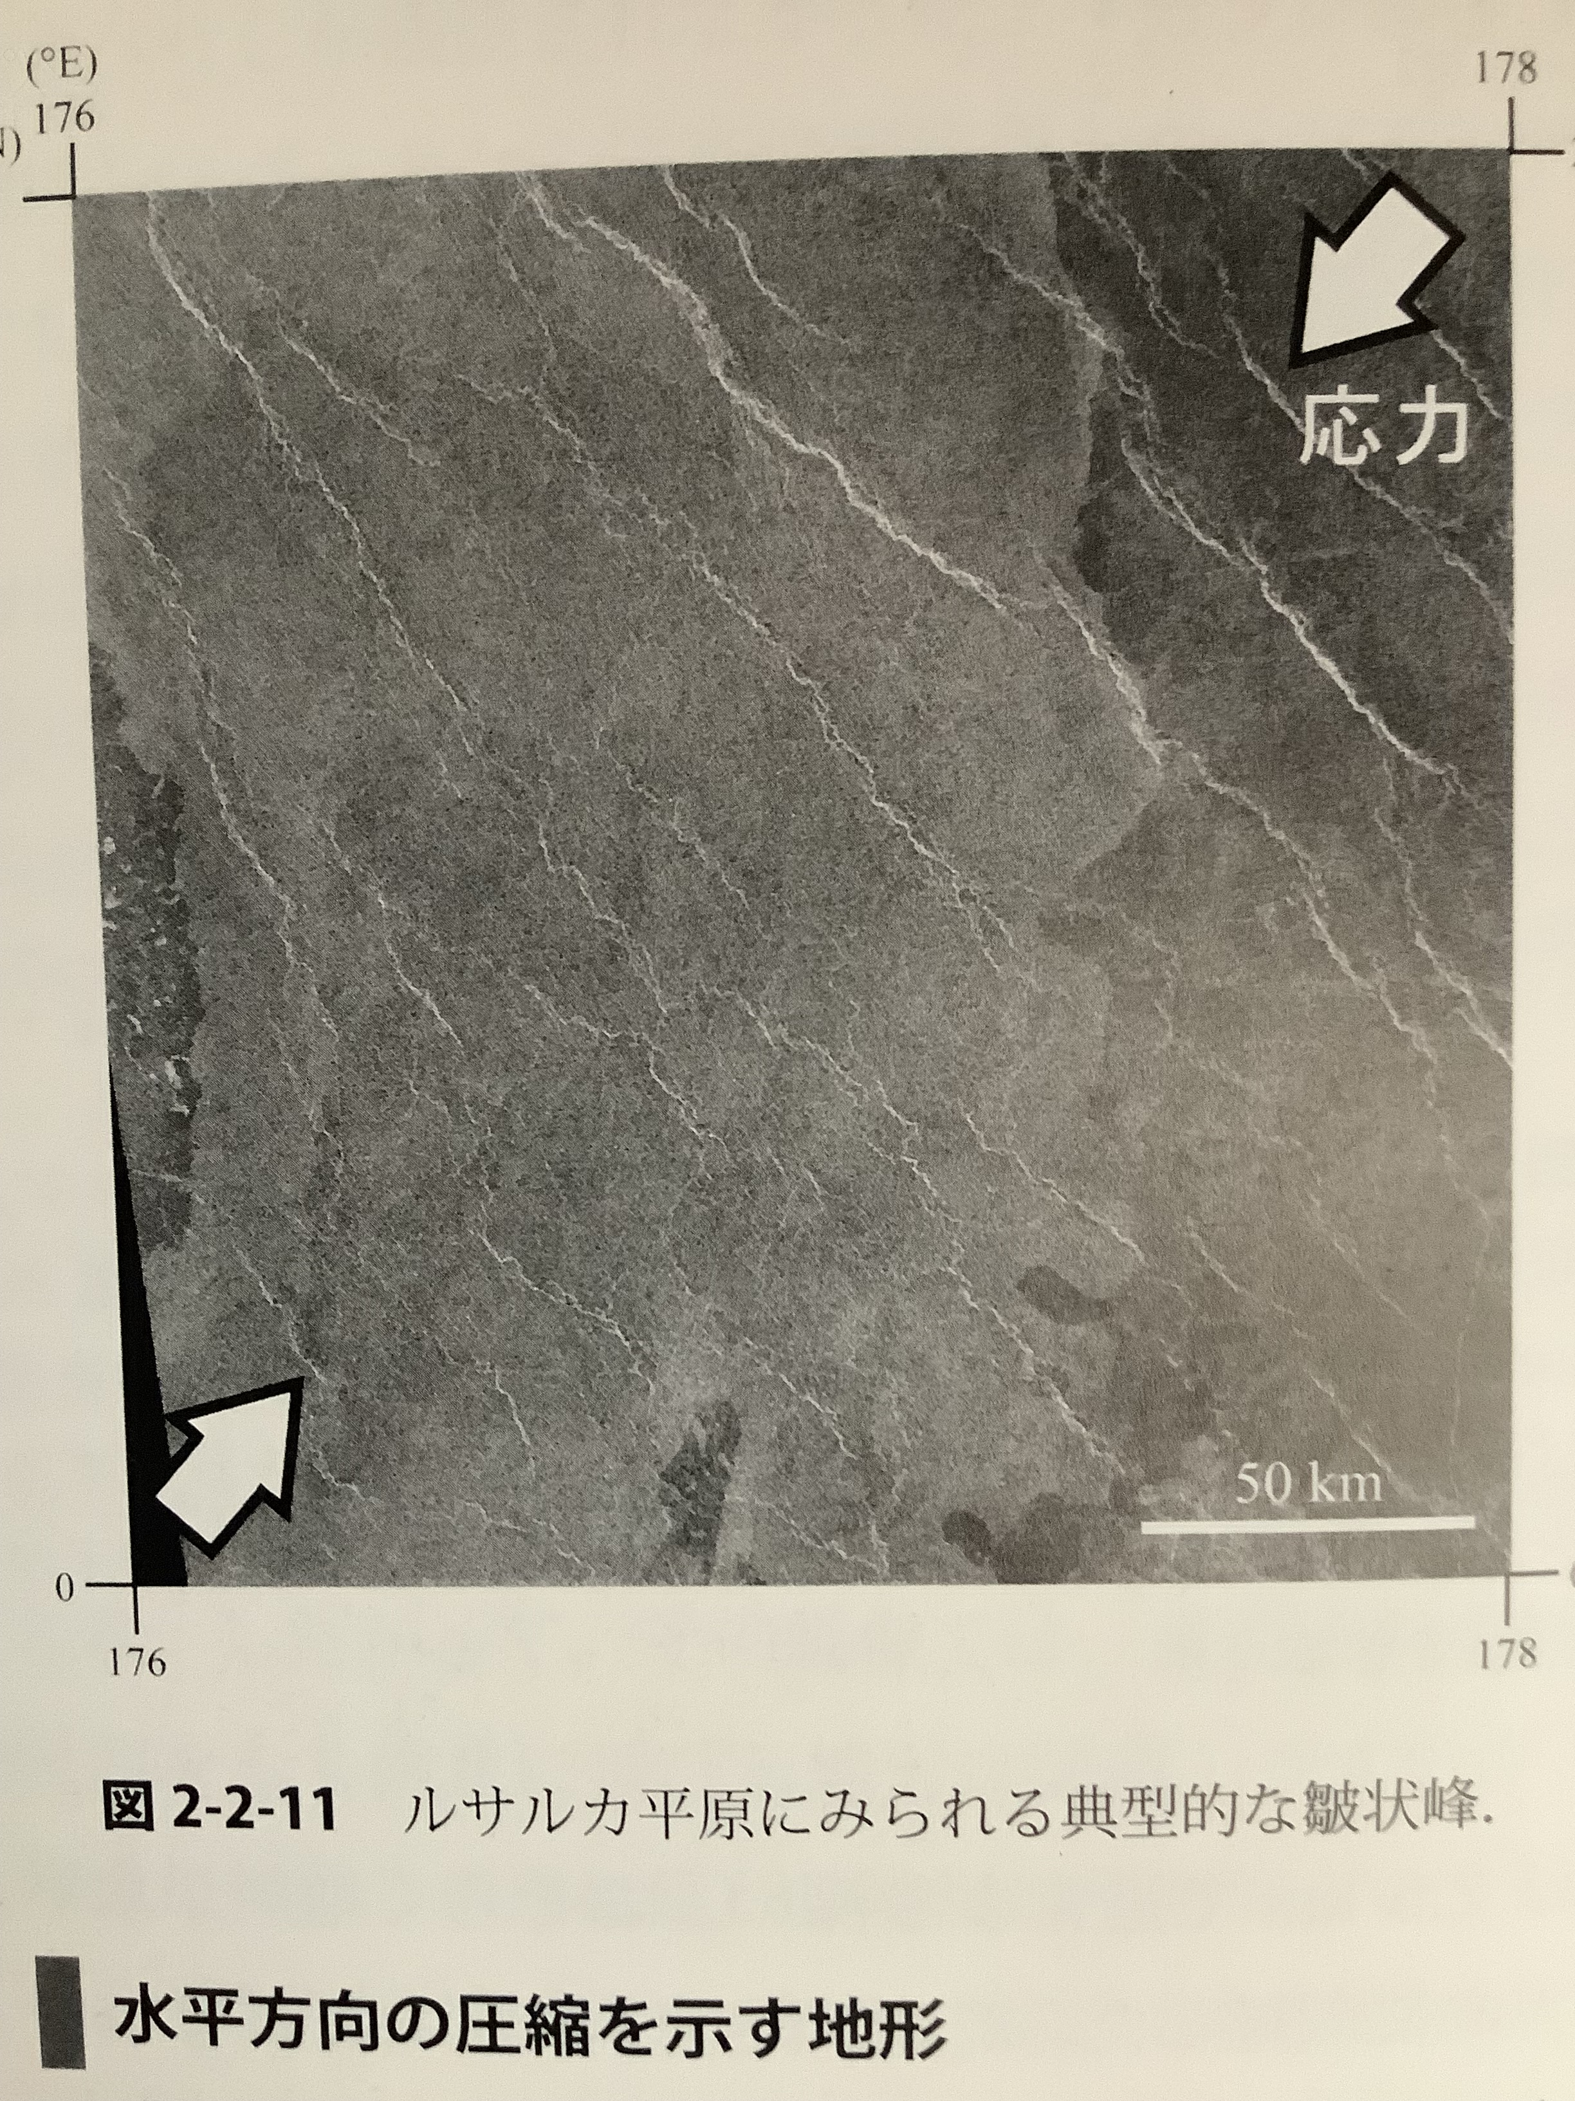
皺状峰(左)と多角形構造(右)
両方とも(宮本ほか 2008)

Slide 29

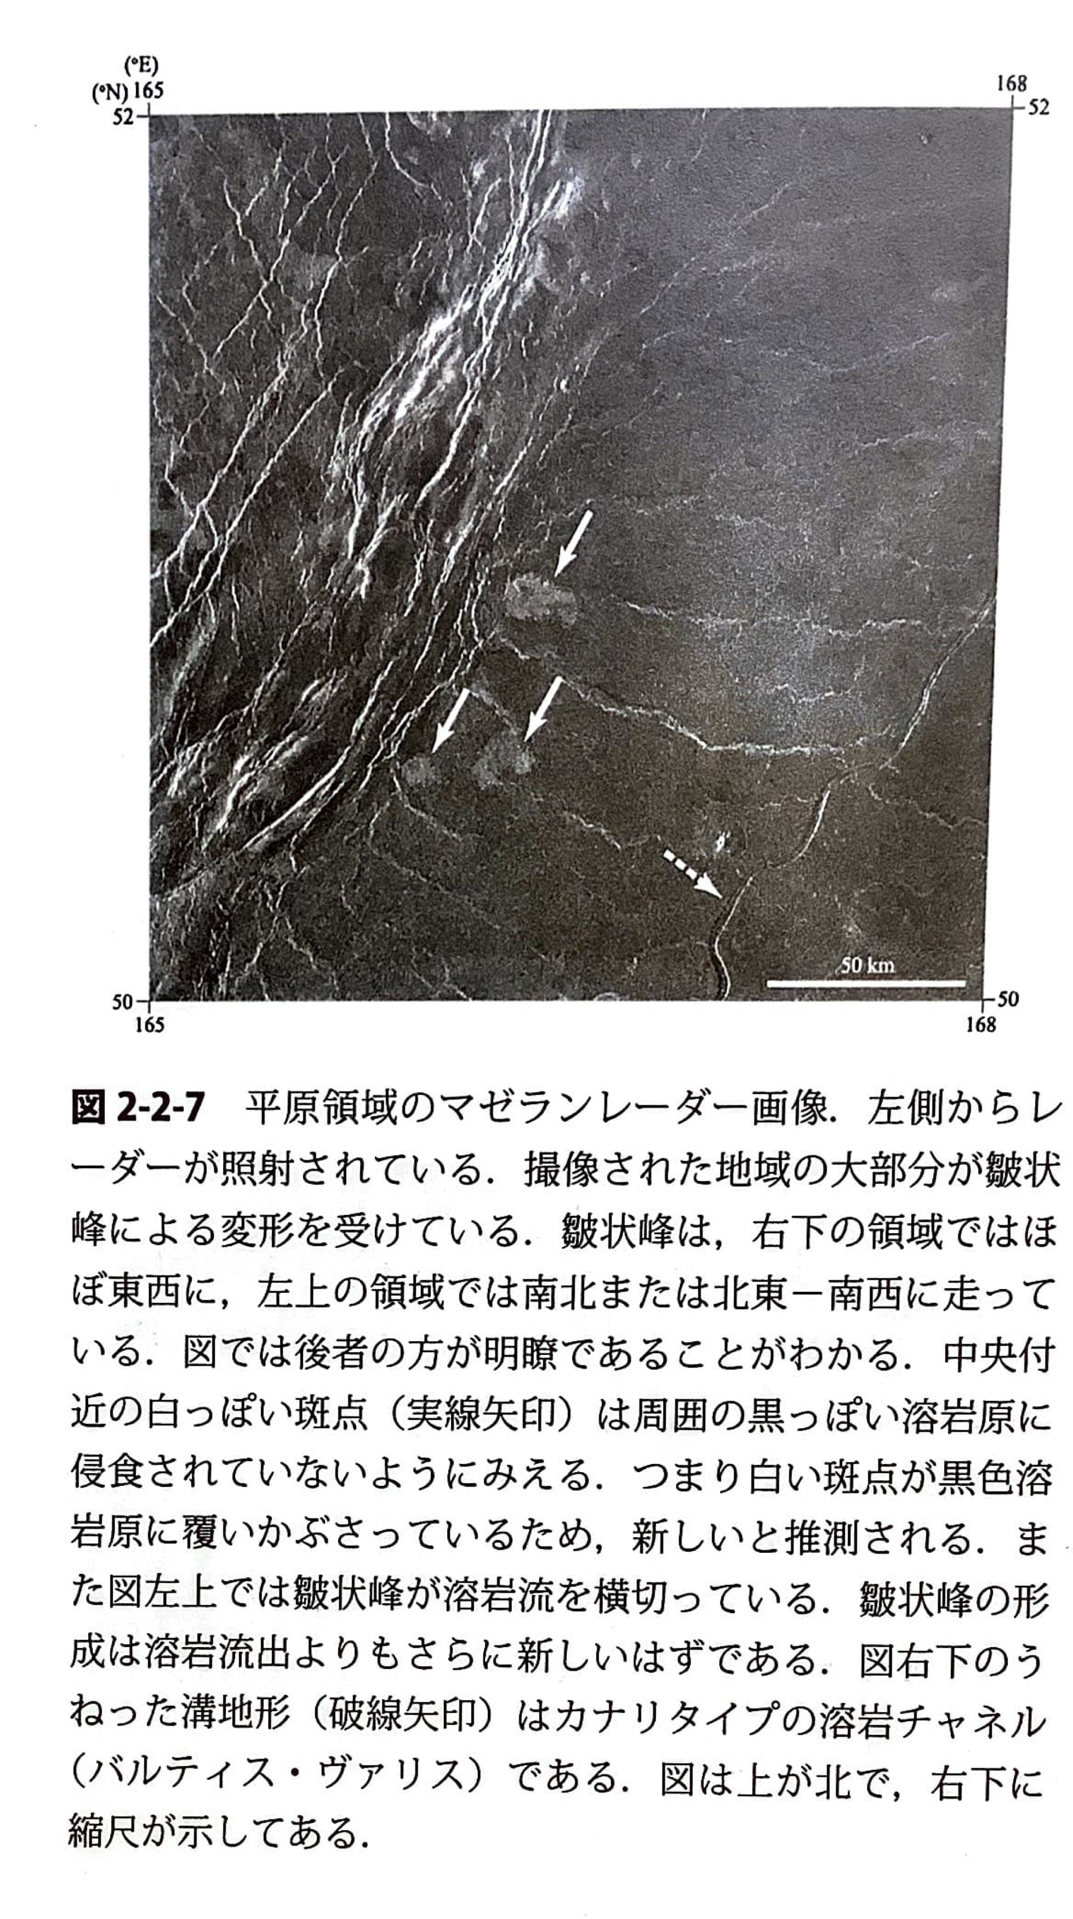
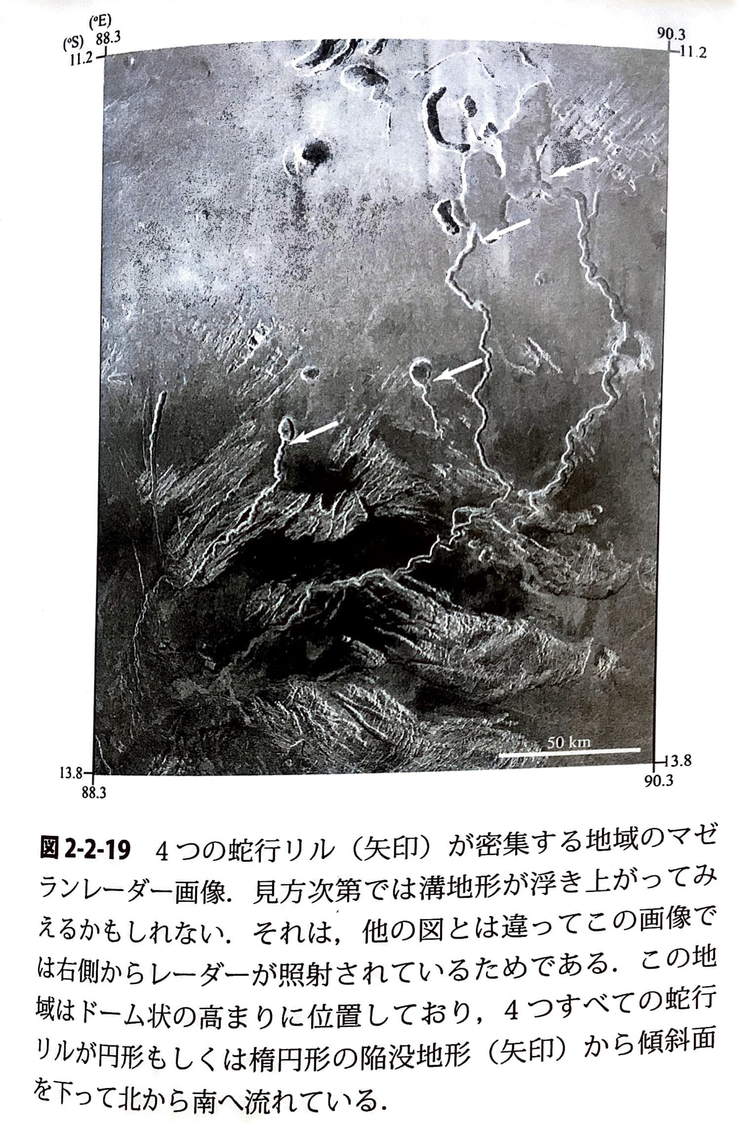

溶岩チャネル

Slide 30
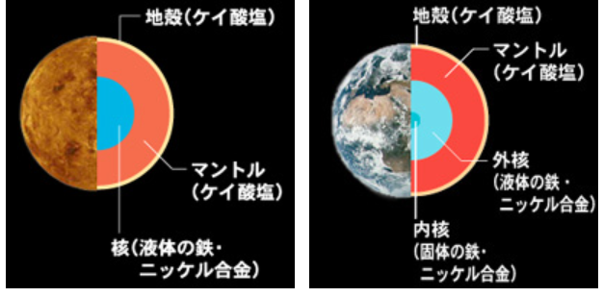
金星のテクトニクス：層構造
©JAXA
https://www.jaxa.jp/countdown/f17/overview/venus_j.html より引用

Slide 31
金星 のテクトニクス
金星にはプレートテクトニクスは存在しない
金星のリソスフェア(表面の硬い層、岩石圏とも)
スタグナント・リッド(一枚のプレート)として振る舞う
表面環境の差に原因？
海がないこと…プレート境界の摩擦の緩和に水が必要
高い表面温度とする説も

Slide 32
金星のテクトニクス:大規模一斉更新説
衝突クレーターの地表分布がランダム
1,クレーターの生成消滅速度が同じ
→消滅がランダム分布？
2,大規模一斉更新説
Notes:
一斉更新
構造地形の均一、年代の均一同時にできた？

Slide 33
金星のテクトニクス:大規模一斉更新説
説1
金星表層はやわらいためマントル対流に巻き込まれる
説2
厚いリソスフェアが惑星内部の温度を上げ激しいマントル対流を生み出す

Slide 34
引用・参考文献
IAU, https://www.iau.org/news/pressreleases/detail/iau0602/, 2006/08/24,(2021/07/21閲覧)
IAU, https://www.iau.org/public/themes/pluto/, (2021/07/20閲覧)
松井孝典・永原裕子・藤原顕・渡邊誠一郎・井田茂・阿部豊・中村正人・小松吾郎・山本哲生「新装版 地球惑星科学 １２ 比較惑星学」, 2011, 岩波書店, 488pp
宮本英明・橘省吾・平田成・杉田精司「惑星地質学」, 2008, 東大出版, 260pp
佐々木晶・𡈽山明・笠羽康正・大竹真紀子「現代地球化学入門シリーズ１ 太陽・惑星系と地球」, 2019, 共立出版, 372pp
松井孝典・永原裕子・藤原顕・渡邊誠一郎・井田茂・阿部豊・中村正人・小松吾郎・山本哲生「新装版 地球惑星科学１２ 比較惑星学」, 2011, 岩波書店, 488pp
松田佳久「惑星気象学」, 2000, 東大出版, 204pp
Peter Cattermole(1994)VENUS The geological story, UCL Press, 250pp
“Surface composition | Britannica”, https://www.britannica.com/place/Venus-planet/Surface-composition, (2021/07/23閲覧)
NASA, https://appel.nasa.gov/2012/07/30/5-7_venus_engineering-html/, (2021/07/23閲覧)

Slide 35
引用・参考文献
JAXA, JAXA|金星の概要, https://www.jaxa.jp/countdown/f17/overview/venus_j.html, (2021/07/24閲覧)
NASA’s Cosmos, https://ase.tufts.edu/cosmos/view_picture.asp?id=1120, (2021/07/24閲覧)
NASA’s Cosmos, https://ase.tufts.edu/cosmos/view_picture.asp?id=1115, (2021/07/24閲覧)
惑星の定義 – 国立天文台暦計算室, https://eco.mtk.nao.ac.jp/koyomi/topics/html/topics2008.html, (2021/07/24閲覧)
暦wiki/惑星の形状 – 国立天文台暦計算室, https://eco.mtk.nao.ac.jp/koyomi/wiki/C5B7C2CEA4CEB7C1BEF5.html, (2021/07/24閲覧)
UVIで撮影した金星昼面合成疑似カラー画像（2018/03/30） その1|ギャラリー|金星探査機「あかつき」, https://akatsuki.isas.jaxa.jp/gallery/data/001166.html, (2021/07/24閲覧)
LIRによる雲頂輝度温度分布|ギャラリー|金星探査機「あかつき」, https://akatsuki.isas.jaxa.jp/gallery/data/000845.html, (2021/07/24閲覧)
蛍光X線分析：原理解説：日立ハイテクサイエンス, https://www.hitachi-hightech.com/hhs/products/tech/ana/xrf/descriptions.html, (2021/07/24閲覧)
風成作用, http://www.ha.shotoku.ac.jp/~kawa/KYO/CHISITSU/kaze/index.html, (2021/07/24閲覧)
シュテファン・ボルツマンの法則|天文学辞典 https://astro-dic.jp/stefan-boltzmann-law/, (2021/07/24閲覧)
ソレアイトとは – コトバンク https://kotobank.jp/word/ソレアイト-315453, (2021/07/24閲覧)

Slide 36
ご清聴ありがとうございました。

